Slide 1
Výskum o situácii Rómov 2021 (Roma Survey 2021) Hlavné výsledky – so zameraním na Česko
Jaroslav Kling,
Oddelenie pre rovnosť, Rómov a sociálne práva,
Agentúra EÚ pre základné práva (FRA)
1 december, 2022

Slide 2
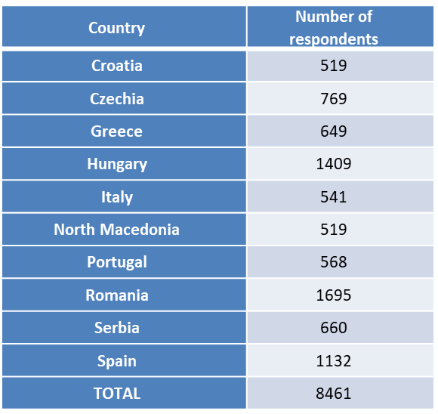
Výskum o situácii Rómov 2021 – základné informácie
Cieľ – zozbierať údaje o situácii a skúsenostiach Rómov vo vybraných európskych krajinách; naplniť indikátory pre monitorovanie Strategického rámca EÚ pre rovnosť, začleňovanie a účasť Rómov (hlavné a vedľajšie indikátory)
Realizovaný – Kantar Brusel (napr. Eurobarometer) a jeho partnerské prieskumné agentúry
Pokrytie:
V sledovaných krajinách žije 87 % Rómov v EÚ
(podľa odhadu Rady Európy)
Reprezentatívnosť výsledkov – podľa opory výberu
Porovnateľnosť výsledkov – širšia rómska populácia
Výberová chyba - +/- 5 % bodov nie je rozdiel
Výberové zisťovanie realizované počas COVID-19 – ovplyvnené výsledky
+ BG* (BNSI)
+ SK** (SUSR)

Slide 3
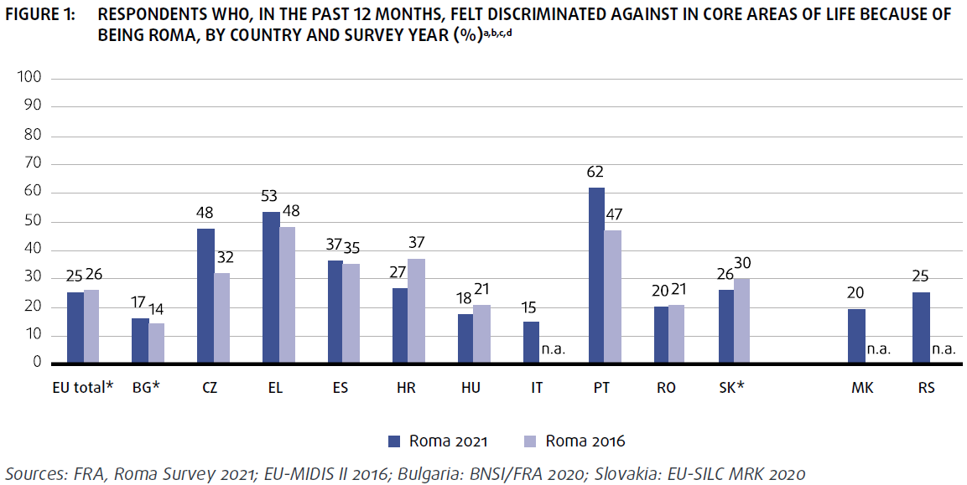
Protirómske zmýšľanie a diskriminácia Členské krajiny EÚ by mali pokračovať v snahách bojovať s protirómskzmi náladami a diskrimináciu Rómov aby dosiahli do roku 2030 ciele EÚ v tejto oblasti.
Strategický rámec EÚ pre Rómov vyzýva členské štáty:
znížiť podiel Rómov, ktorí zažili diskrimináciu, aspoň o polovicu, t.j. zabezpečiť, aby do roku 2030 malo skúsenosti s diskrimináciou menej než 13 % Rómov.
Podiel osôb, ktoré sa za posledných 12 mesiacov cítili byť diskriminované, pretože sú Rómovia, v ktorejkoľvek z oblastí, na ktoré sa vzťahuje tento prieskum
vzdelávania: 11 % (v. 7 %); looking for work: 33 % (v. 16 %); at work: 17 % (v. 5 %); health: 14 % (v. 8 %); housing: 24 % (v. 41 %)

Slide 4
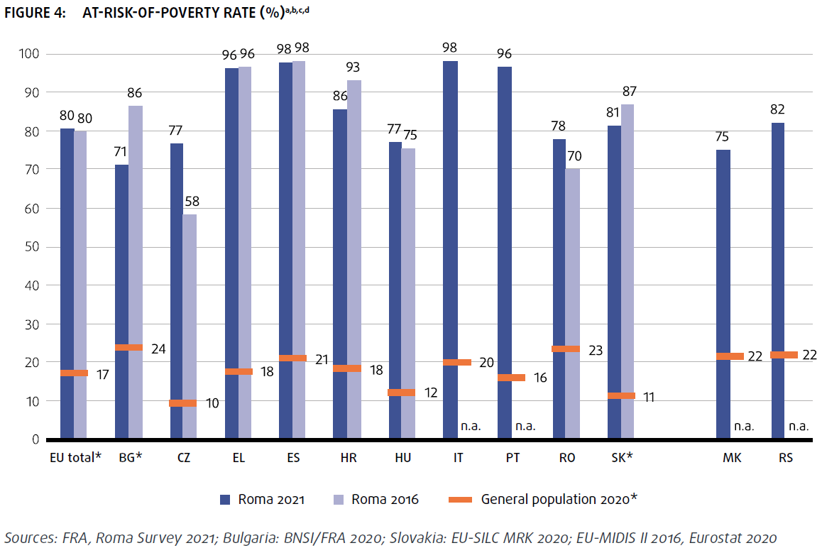
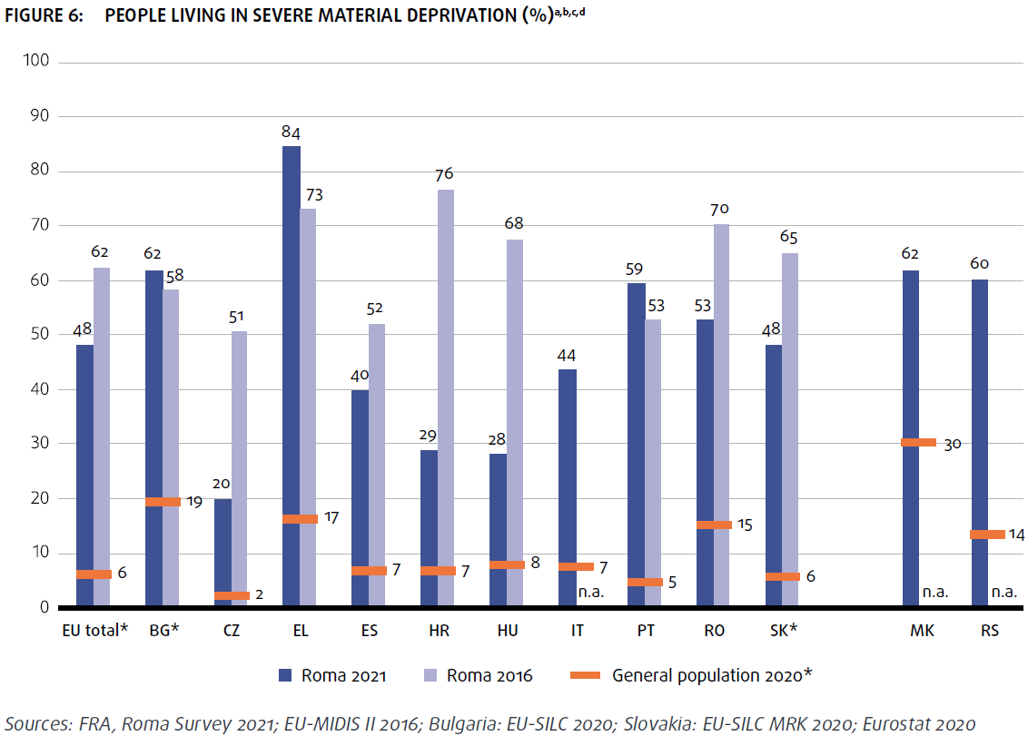
Chudoba a sociálne vylúčenie Členské krajiny EÚ majú ďaleko k dosiahnutiu cieľov EÚ stanovených pre podiel tých, ktorý žijú v ohrození chudobou v roku 2030.
Strategický rámec EÚ pre Rómov vyzýva členské štáty:
zmenšiť medzeru chudoby medzi Rómami a väčšinovou populáciou aspoň o polovicu, t.j. zabezpečiť, aby sa do roku 2030 väčšina Rómov vymanila z chudoby.
Miera rizika chudoby
Podiel osôb žijúcich v domácnosti v závažnej materiálnej deprivácii (nemôžu si dovoliť 4 z 9 položiek, napr. potraviny, pozvať priateľov atď.)

Slide 5
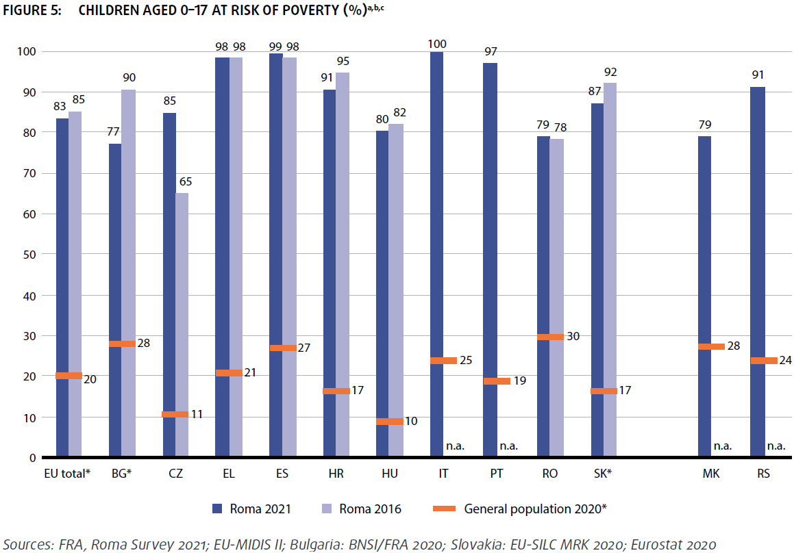
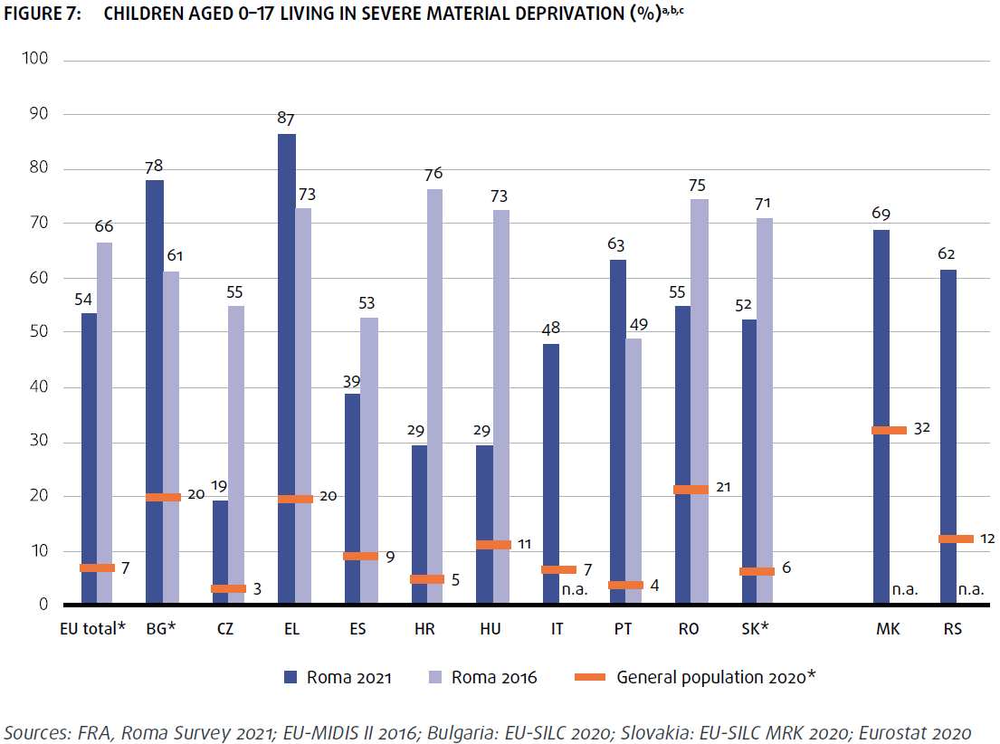
Chudoba a sociálne vylúčenie Členské krajiny EÚ majú ďaleko k dosiahnutiu cieľov EÚ stanovených pre podiel tých, ktorý žijú v ohrození chudobou v roku 2030.
Strategický rámec EÚ pre Rómov vyzýva členské štáty:
zmenšiť medzeru chudoby medzi rómskymi deťmi a ostatnými deťmi aspoň o polovicu, t.j. zabezpečiť, aby sa do roku 2030 väčšina rómskych detí vymanila z chudoby
Miera rizika chudoby u detí mladších ako 18 rokov
Deti mladšie ako 18 rokov žijúce v závažnej materiálnej deprivácii

Slide 6
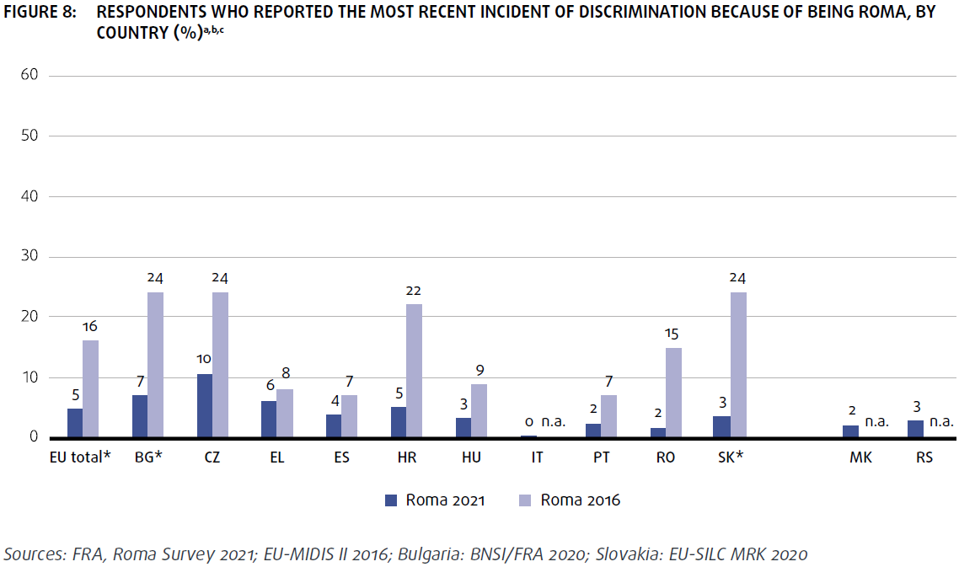
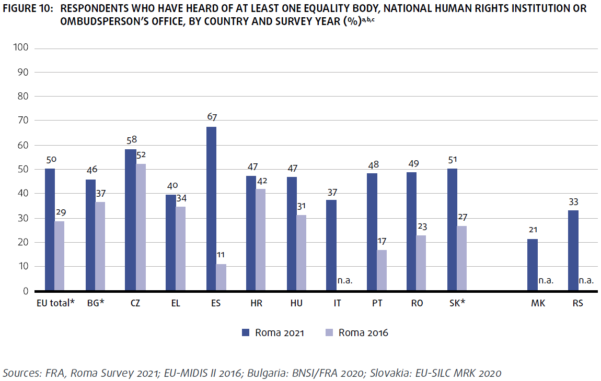
Účasť prostredníctvom posilnenia postavenia, spolupráce a dôvery Dosiahnutie EÚ cieľa do roku 2030 bude náročné.
Strategický rámec EÚ pre Rómov vyzýva členské štáty:
zdvojnásobiť podiel Rómov, ktorí ohlásia svoju skúsenosť s diskrimináciou, t.j. zabezpečiť, aby do roku 2030 aspoň 30 % rómskych obetí ohlásilo diskrimináciu
Podiel osôb, ktoré sa za posledných 12 mesiacov cítili byť diskriminované (v ktorejkoľvek oblasti) a nahlásili posledný prípad diskriminácie, pretože sú Rómovia
Respondenti, ktorí počuli o aspoň jednej inštitúcii zaoberajúcej sa ľudskými právami (v Česku – Verejný ochranca práv) (%)

Slide 7
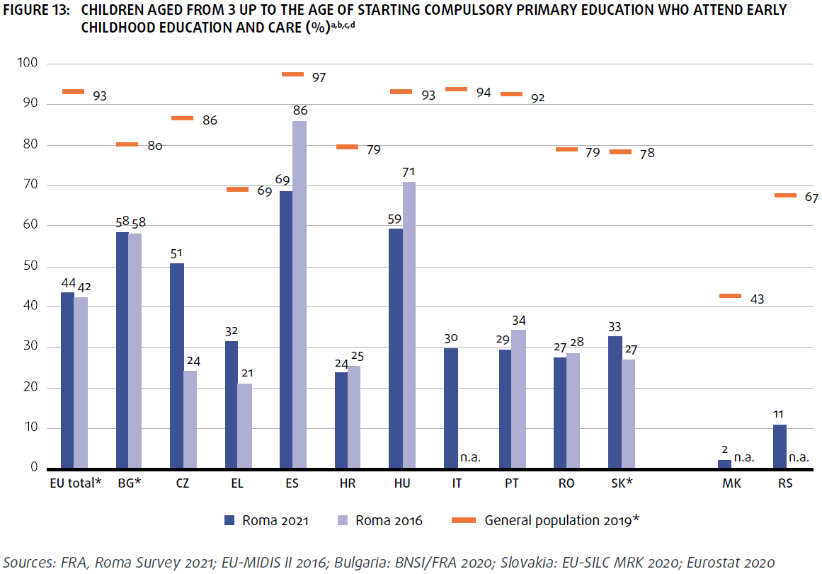
VZDELÁVANIE Je potrebné výrazné úsilie ak chceme dosiahnuť do roku 2030 ciele EÚ v oblasti vzdelávania
Strategický rámec EÚ pre Rómov vyzýva členské štáty:
znížiť rozdiel v účasti na vzdelávaní a starostlivosti v ranom detstve aspoň o polovicu, t.j. zabezpečiť, aby do roku 2030 aspoň 70 % rómskych detí navštevovalo predškolské zariadenia
Podiel detí vo veku od troch rokov do veku začatia povinného základného vzdelávania, ktoré absolvujú vzdelávanie v ranom detstve (%)

Slide 8
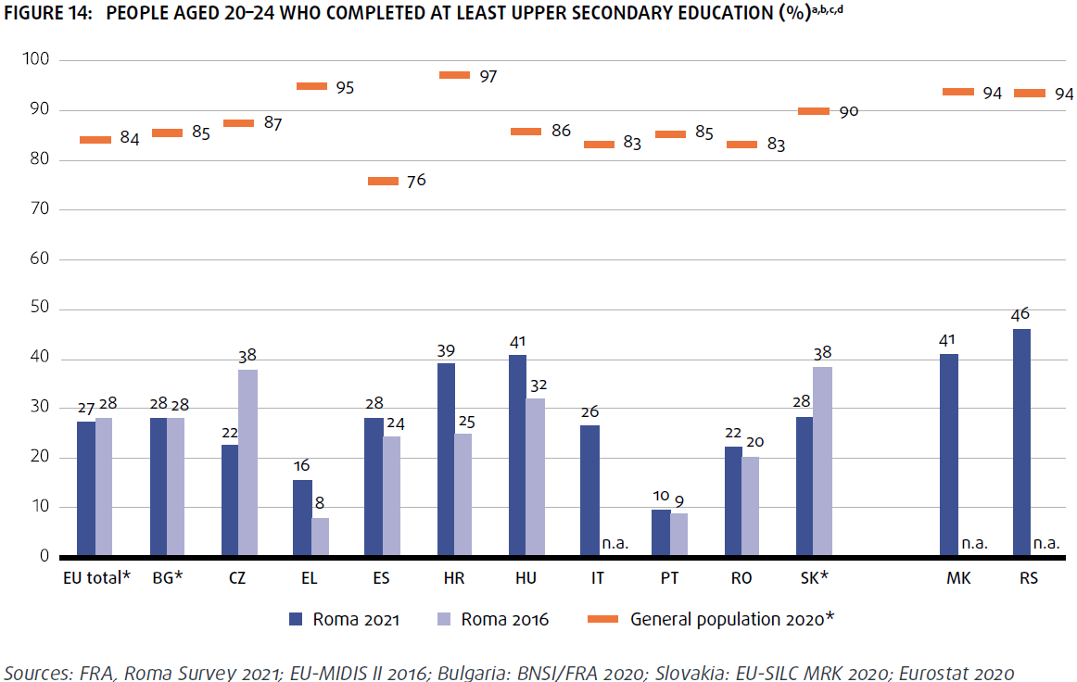
VZDELÁVANIE Je potrebné výrazné úsilie ak chceme dosiahnuť do roku 2030 ciele EÚ v oblasti vzdelávania
Strategický rámec EÚ pre Rómov vyzýva členské štáty:
znížiť rozdiel v dosiahnutí vyššieho sekundárneho vzdelania aspoň o tretinu, t.j. zabezpečiť, aby do roku 2030 väčšina mladých Rómov ukončila aspoň vyššie sekundárne vzdelanie
Podiel osôb vo veku 20 až 24 rokov, ktoré ukončili aspoň vyššie sekundárne vzdelávanie (%)

Slide 9
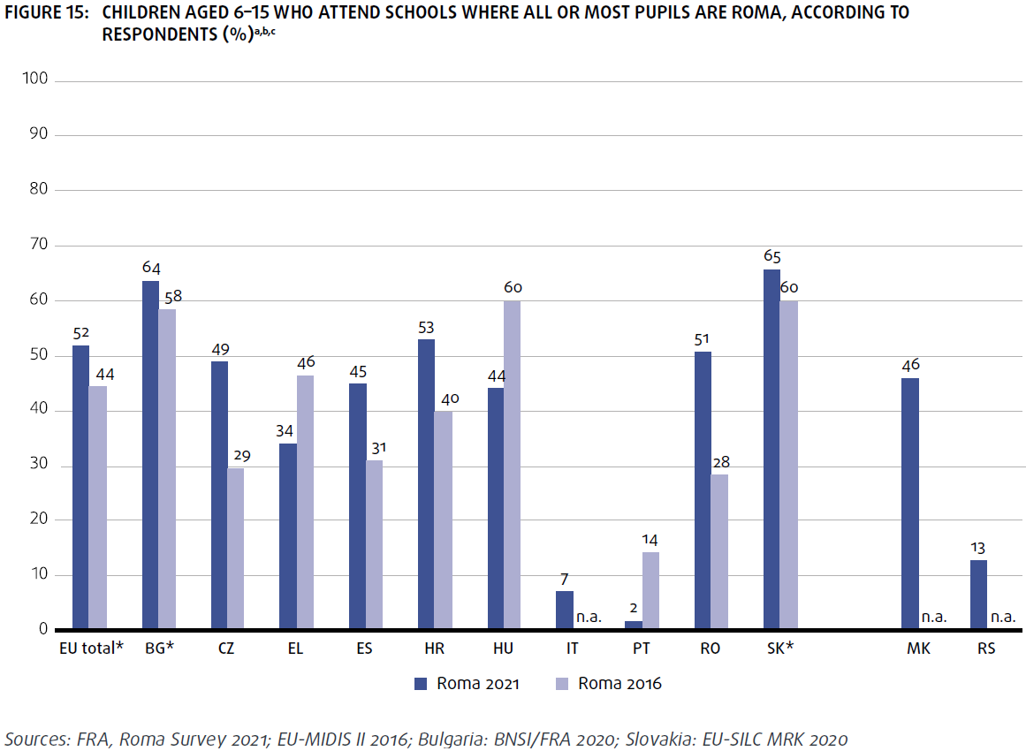
VZDELÁVANIE Je potrebné výrazné úsilie ak chceme dosiahnuť do roku 2030 ciele EÚ v oblasti vzdelávania
Strategický rámec EÚ pre Rómov vyzýva členské štáty:
snažiť sa o odstránenie segregácie znížením podielu rómskych detí, ktoré navštevujú segregované základné školy, aspoň na polovicu, t.j. zabezpečiť, aby do roku 2030 menej ako jedno z piatich rómskych detí navštevovalo školy, kde je väčšina detí alebo všetky deti Rómovia
Podiel detí vo veku 6 až 15 rokov, ktoré navštevujú školy, kde „sú všetci alebo väčšina spolužiakov Rómovia“, ako uvádzali respondenti (%)

Slide 10
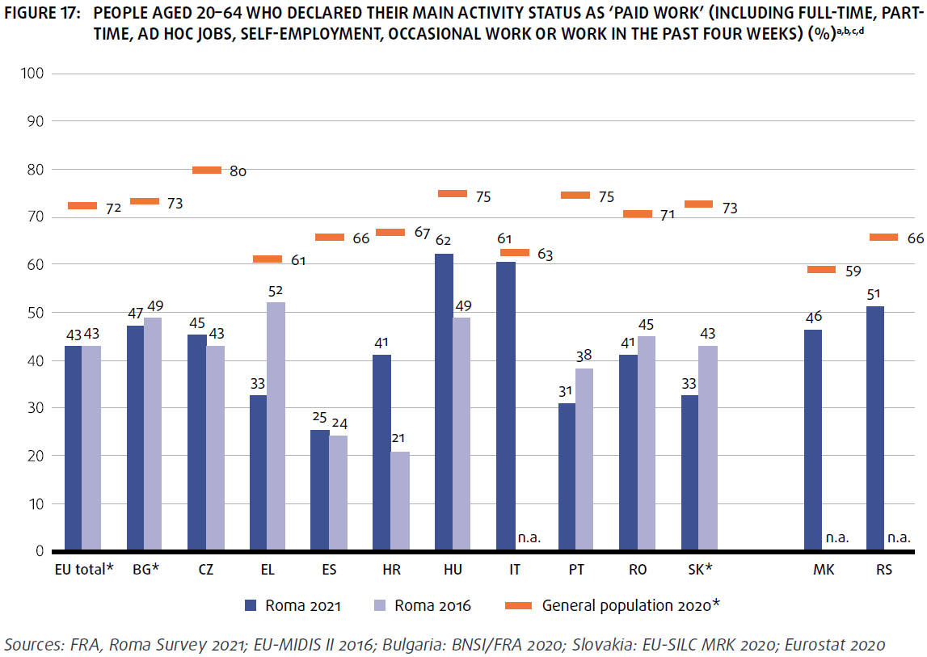
ZAMESTNANOSŤ Niektoré krajiny môžu do roku 2030 dosiahnuť ciele EÚ v oblasti zamestnanosti. Zvýšené úsilie je treba na zvládnutie zamestnanosti mládeže a žien.
Strategický rámec EÚ pre Rómov vyzýva členské štáty:
znížiť rozdiely v zamestnanosti aspoň o polovicu, t.j. zabezpečiť, aby do roku 2030 malo aspoň 60 % Rómov platené zamestnanie
Podiel osôb, ktoré svoje ekonomické postavenie samy uviedli ako „platená práca“ (vrátane práce na plný alebo čiastočný úväzok, ad hoc práce, samostatne zárobkovej činnosti a príležitostnej práce, či práce za posledné štyri týždne), vo veku 20 až 64 rokov (%)

Slide 11
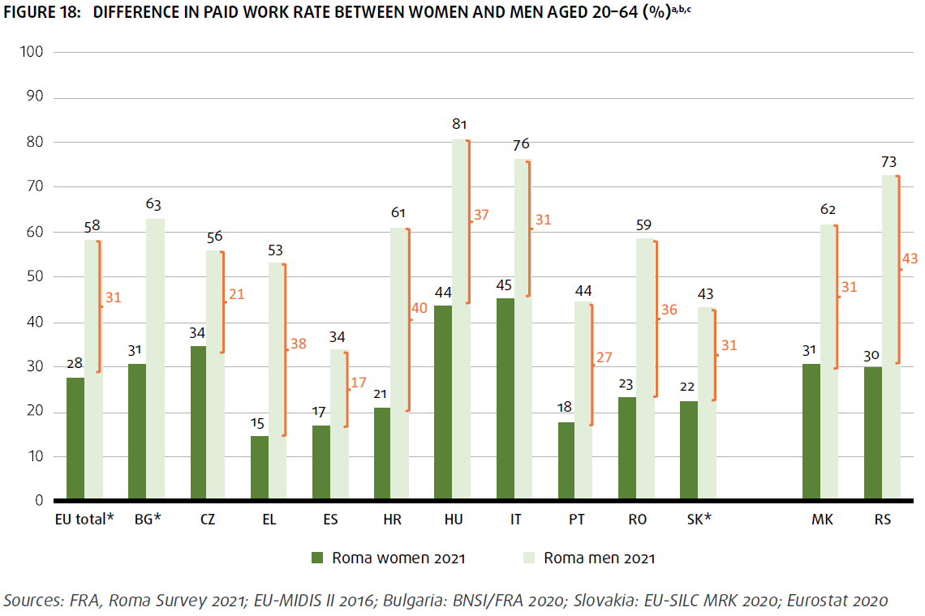
ZAMESTNANOSŤ Niektoré krajiny môžu do roku 2030 dosiahnuť ciele EÚ v oblasti zamestnanosti. Zvýšené úsilie je treba na zvládnutie zamestnanosti mládeže a žien.
Strategický rámec EÚ pre Rómov vyzýva členské štáty:
znížiť rozdiely v zamestnanosti rómskych žien a mužov aspoň o polovicu, t.j. zabezpečiť, aby do roku 2030 malo aspoň 45 % rómskych žien platené zamestnanie
Rozdiel v miere platenej práce medzi ženami a mužmi (vo veku 20 až 64 rokov) (%)

Slide 12
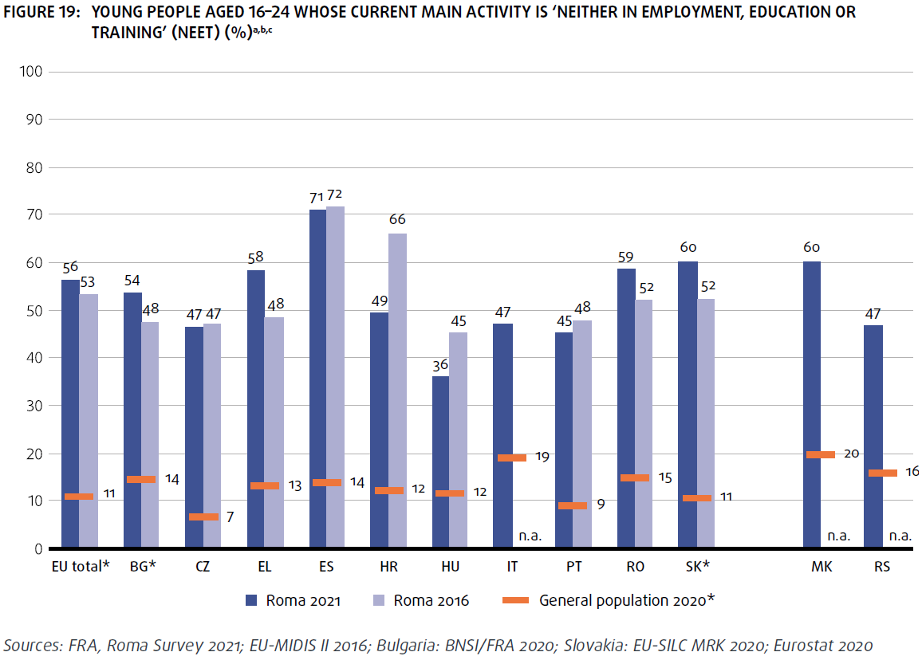
ZAMESTNANOSŤ Niektoré krajiny môžu do roku 2030 dosiahnuť ciele EÚ v oblasti zamestnanosti. Zvýšené úsilie je treba na zvládnutie zamestnanosti mládeže a žien.
Strategický rámec EÚ pre Rómov vyzýva členské štáty:
znížiť rozdiel v podiele osôb, ktoré nemajú zamestnanie, nevzdelávajú sa a nezúčastňujú sa na odbornej príprave (NEET) aspoň o polovicu, t.j. zabezpečiť, aby bol do roku 2030 podiel mladých Rómov, ktorí nemajú zamestnanie nevzdelávajú sa a nezúčastňujú sa na odbornej príprave, nižší ako jeden z troch
Podiel mladých ľudí vo veku 16 až 24 rokov, ktorí v súčasnosti nemajú zamestnanie, nevzdelávajú sa a nezúčastňujú sa na odbornej príprave (NEET) (%)

Slide 13
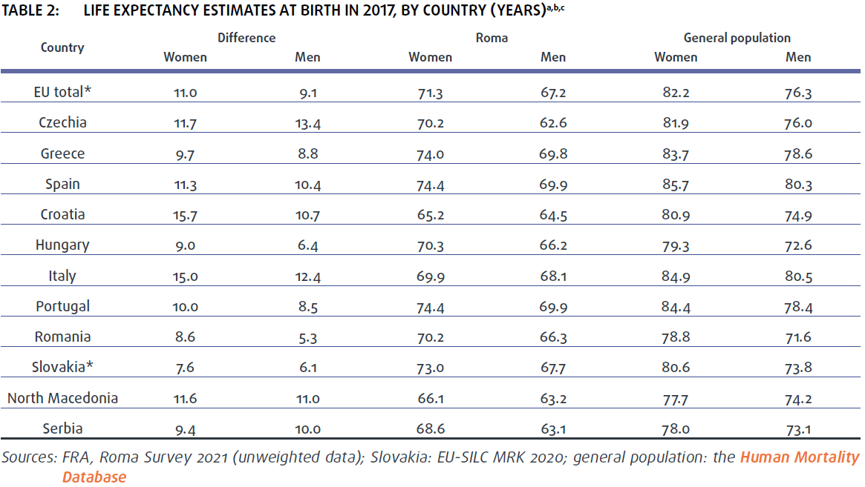
ZDRAVOTNÁ STAROSTLIVOSŤ Očakávaná doba dožitia u Rómov je oveľa kratšia ako v prípade všeobecnej populácie.
Strategický rámec EÚ pre Rómov vyzýva členské štáty:
znížiť rozdiel v strednej dĺžke života aspoň o polovicu, t.j. zabezpečiť, aby do roku 2030 rómske ženy a rómski muži žili o 5 rokov dlhšie
Rozdiel v úrovni očakávanej dĺžky života pri narodení v roku 2017 (celková populácia vs. Rómovia) (počet rokov)

Slide 14
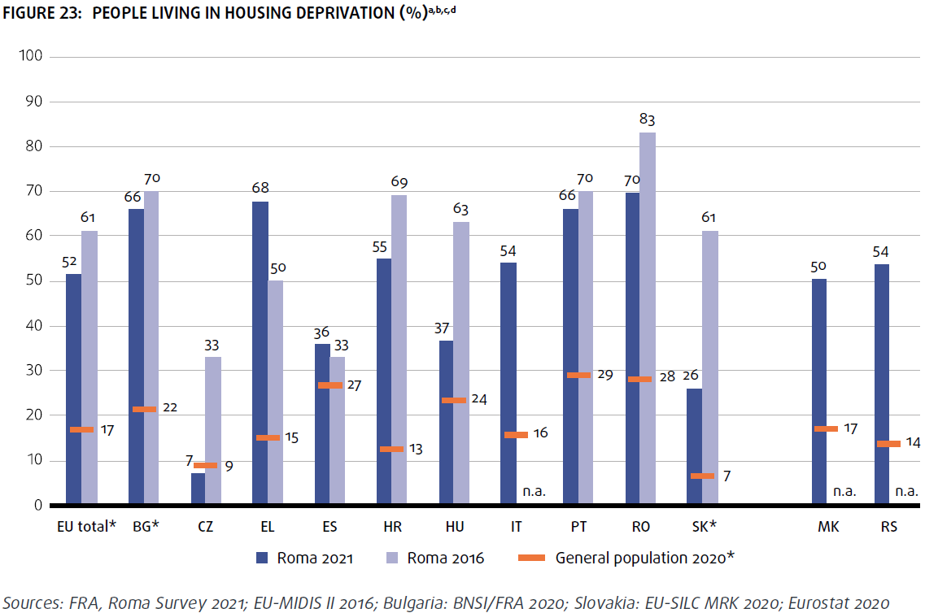
BÝVANIE Mierne zlepšenie bytovej situácie Rómov naznačuje že by ciel EÚ mohol byť dosiahnutý do roku 2030. Avšak mnoho Rómov stále žije v preplnených obydliach, čo sťažuje dosiahnutie tohto EÚ cieľa.
Strategický rámec EÚ pre Rómov vyzýva členské štáty:
znížiť rozdiel v deprivácii v oblasti bývania aspoň o tretinu, t.j. zabezpečiť, aby do roku 2030 väčšina Rómov nečelila deprivácii v oblasti bývania
Podiel osôb žijúcich v zlých podmienkach bývania (bývanie v príliš tmavom byte so zatekajúcou strechou/vlhkými stenami, podlahami, bez vane/sprchy, bez vnútorného záchoda) (%)

Slide 15
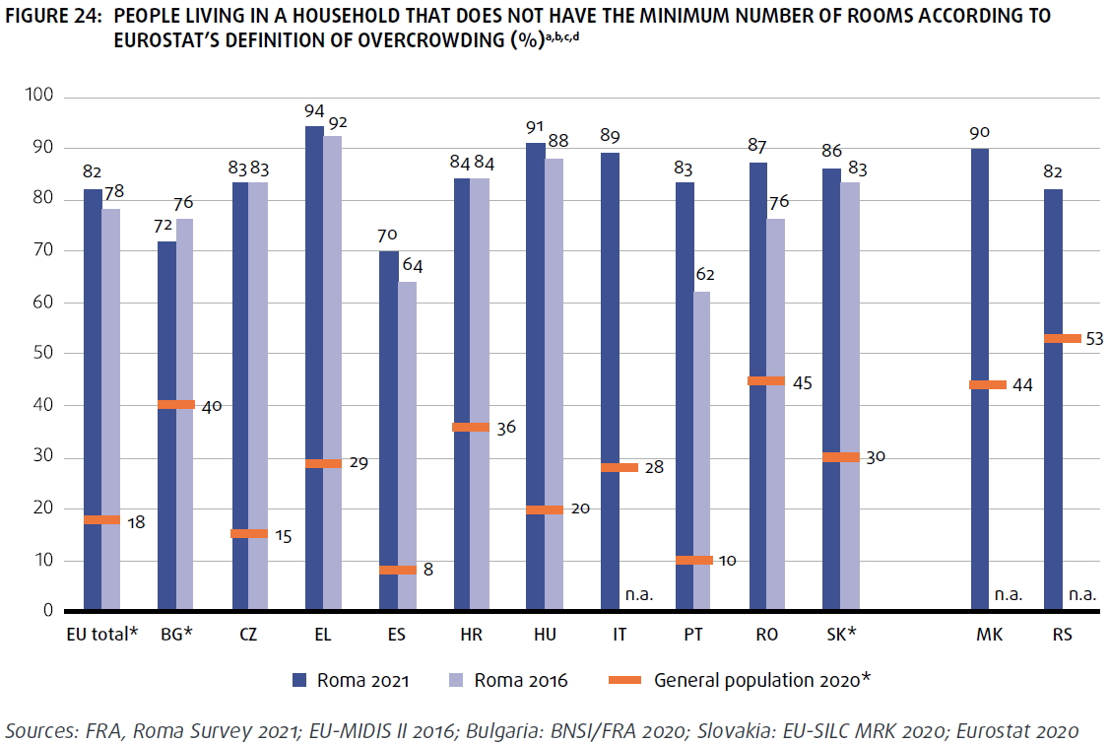
BÝVANIE Mierne zlepšenie bytovej situácie Rómov naznačuje že by ciel EÚ mohol byť dosiahnutý do roku 2030. Avšak mnoho Rómov stále žije v preplnených obydliach, čo sťažuje dosiahnutie tohto EÚ cieľa.
Strategický rámec EÚ pre Rómov vyzýva členské štáty:
znížiť rozdiel v miere preplnených domácností aspoň o polovicu, t.j. zabezpečiť, aby do roku 2030 väčšina Rómov už nežila v preplnených domácnostiach
Podiel osôb žijúcich v domácnosti, ktorá nemá minimálny počet izieb podľa vymedzenia preplnenosti Eurostatom (%)

Slide 16
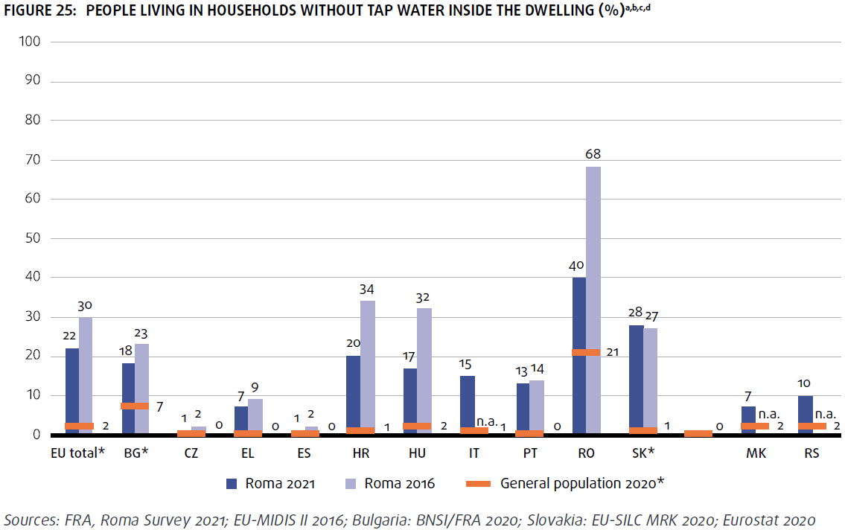
BÝVANIE Mierne zlepšenie bytovej situácie Rómov naznačuje že by ciel EÚ mohol byť dosiahnutý do roku 2030. Avšak mnoho Rómov stále žije v preplnených obydliach, čo sťažuje dosiahnutie tohto EÚ cieľa.
Strategický rámec EÚ pre Rómov vyzýva členské štáty:
zabezpečiť, aby malo aspoň 95 % Rómov prístup k vode z vodovodu
Podiel osôb žijúcich v domácnostiach bez vody z vodovodu v obytnej jednotke (%)

Slide 17
Výskum o situácii Rómov 2021 – Česko
Realizovaný – CVVM - Centrum pro výskum veřejného mínění, Sociologický ústav AV ČR
Výber:
Sčítanie 2011 (na úrovni obcí) upravené podľa kvalifikovaných odhadov na úrovni ORP (2019) skontrolované a upravené regionálnymi rómskymi poradcami
Pokrytie 76 % Rómov z opory výberu (z 270 703) – vynechané územné jednotky s menej ako 100 Rómami
Rozvrstvenie (stratifikácia) vzorky podľa NUTS2 a DEGURBA; nepriamo aj podiel Rómov
Terénny zber
8 máj – 1 august, 2021; 28 anketárov (školení 22-25 apríl 2021)
Metóda náhodnej prechádzky vo vybraných lokalitách
Anketári kontaktovali viac ako 2076 domácností. Pri asi 86 % z nich boli schopní získať informáciu, či sú v domácnosti Rómovia (od osoby staršej ako 16 rokov, ktorá otvorila dvere). Iba 41 % kontaktovaných domácností bolo rómskych.
Návratnosť vyplnených dotazníkov bola 77 %

Slide 18
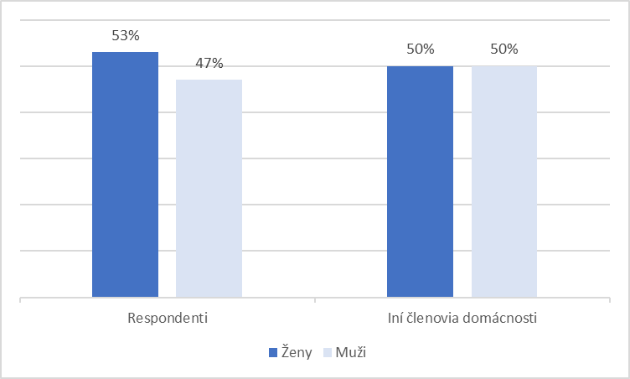
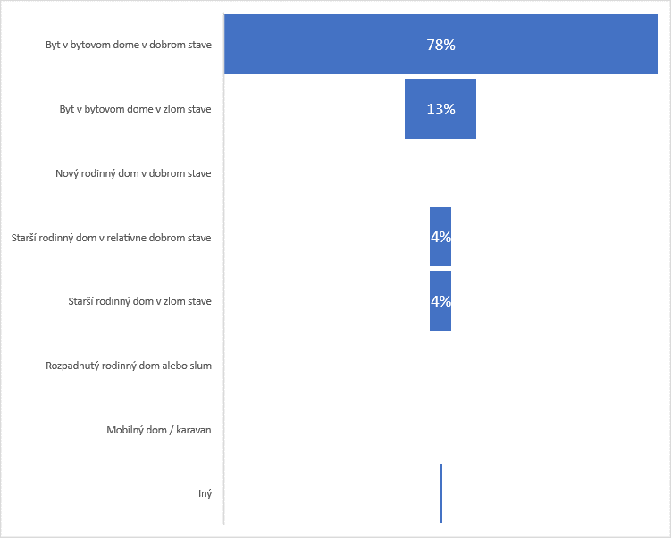
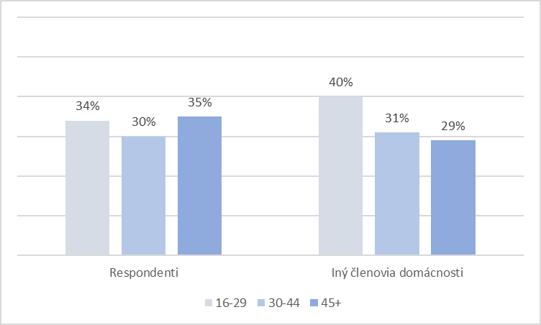
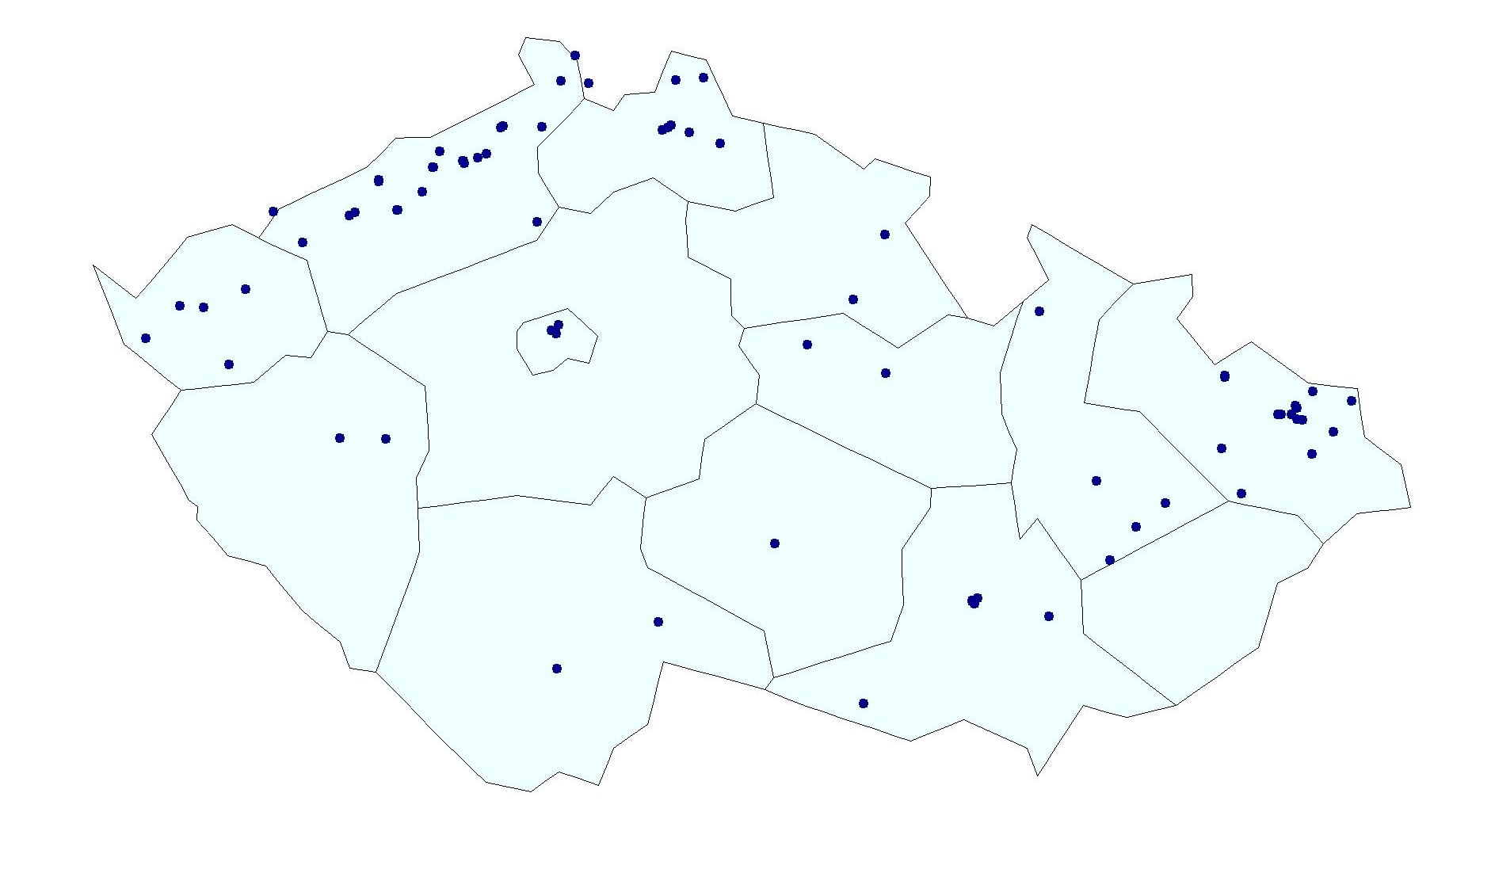
Výskum o situácii Rómov 2021 – Česko
Vzorka
85 výskumných bodov (lokalita, kde sa realizovali dotazníky)
769 rómskych domácností (sami sa identifikovali ako Rómovia), spolu 1 846 osôb

Slide 19
Zber údajov o Rómoch: Skúsenosti z výskumu o situácii Rómov 2021
Dobré podkladové dáta (opora výberu) poskytnú dobrú vzorku a spoľahlivé údaje o situácii Rómov
Úzka spolupráca s miestnymi rómskymi zástupcami / organizáciame zohráva rozhodujúcu úlohu pri kontakte s rómskymi respondentami (a nie len v časoch pandémie)
Zber údajov samotnou krajinou je menej náchylný na dopady pandémie alebo iných neočakávaných udalostí
Zber údajov samotnou krajinou si vyžaduje dosiahnutie rovnováhy medzi národnými špecifikami a medzinárodnou porovnateľnosťou

Slide 20
Zber údajov o Rómoch: Ďalšie kroky?
Správa o hlavných výsledkoch Výskumu o situácii Rómov 2021; dotazník (online); technická správa (do konca 2022, online); Online data explorer (do konca marca 2023); mikrodata publikované v GESIS data archive (2Q2023)
Ďalšie kolo zberu údajov – v roku 2024
Zber členskými krajinami – zatiaľ Slovensko, Chorvátsko; potenciálne Česko (?)
Verejné obstarávanie regionálneho výskumu (do 2Q2023) – smalý trh, extrémne drahé (najmä regionálna koordinácia), obmedzený rozpočet FRA (nemôže pokryť všetky krajiny)
Realizácia regionálneho výskumu (2023-2024) + podpora zberu členskými krajinami
Zber údajov o situácii Rómov členskými krajinami :
Regionálny výskum nemôže zachytiť témy špecifické pre jednotlivé krajiny – je zameraný na hlavné a vedľajšie indikátory na monitorovanie EÚ rámca
Zber údajov národnými štatistickými úradmi je ideálny – je garanciou kvality a udržateľnosti; zber inými entitami tiež akceptovateľný
FRA je pripravená pomôcť jednotlivým krajinám – metodológia, dotazník, hlavné a vedľajšie indikátory – aby sa zabezpečila porovnateľnosť naprieč krajinami EÚ

Slide 21
Ďakujem za pozornosť!
FRA – EUROPEAN UNION AGENCY FOR FUNDAMENTAL RIGHTS
Schwarzenbergplatz 11 – 1040 Vienna – Austria
T +43 158030-0 – F +43 158030-699

